Slide 1
Návěstidla – hlavní návěstidla
Příprava k OZ D-03
Ing. Lenka Mulačová
  GŘ – odbor řízení provozu
Místo konání (volitelně), 01. 01. 2018

Slide 2
Druhy hlavních návěstidel
V dopravně s kolejovým rozvětvením:
Vjezdová
Cestová
Odjezdová
Vložená (návěstidla dočasně ponechaná v provozu).
Na širé trati:
Oddílová
Krycí
Návěstidla – Hlavní návěstidla

Slide 3
Platnost hlavních návěstidel
Hlavní návěstidlo platné jen pro jízdu vlaku je nepřenosné návěstidlo, jehož návěstmi je řízena jízda vlaku (popř. PMD).
Hlavní návěstidlo platné pro jízdu vlaku i posun je nepřenosné návěstidlo, jehož návěstmi je řízena nejen jízda vlaku, ale i PMD nebo posun.
Návěstidla – Hlavní návěstidla

Slide 4
Indikátorová tabulka
Hlavní návěstidlo, označené indikátorovou tabulkou s číslicí 5, dovoluje při návěstění rychlosti 40 km/h jet strojvedoucímu vlaku v obvodu výhybek přilehlých k hlavnímu návěstidlu rychlostí nejvýše 50 km/h.
Pokud je jízda vlaku dovolena PN (písemným rozkazem, RPN), strojvedoucí nesmí překročit v obvodu výhybek přilehlých k hlavnímu návěstidlu s indikátorovou tabulkou s číslicí 5 rychlost 40 km/h.
Návěstidla – Hlavní návěstidla

Slide 5
Indikátorová tabulka
Indikátorová tabulka s číslicí 5 nebo indikátorová tabulka s číslicí 3 je černá, na kratší straně postavená obdélníková deska s bílým okrajem, s bílou číslicí ”5” nebo ”3”.
Návěstidla – Hlavní návěstidla

Slide 6
Skupinové - společné
Skupinové návěstidlo je nepřenosné návěstidlo,
jehož návěsti platí pro určitou skupinu kolejí, nebo
návěstidlo seřaďovací, cestové, vložené nebo odjezdové platné jen pro jednu kolej, pokud není umístěno přímo vedle koleje (nad kolejí), pro kterou platí, a jeho návěsti by mohly ovlivňovat pohyb vozidel na jiné koleji.
Návěstidla – Hlavní návěstidla

Slide 7
Skupinové - společné
Společné návěstidlo je skupinové návěstidlo,
jehož návěsti platí pro všechny koleje stanice (odbočky) a je umístěno za krajní výhybkou.
Návěstidla – Hlavní návěstidla

Slide 8
Skupinové - společné
Návěstidla – Hlavní návěstidla

Slide 9
Vjezdové návěstidlo
Vjezdové návěstidlo
je hlavní návěstidlo pro krytí stanice (odbočky) a pro dovolení vjezdu vlaku (PMD) do stanice (odbočky).
Návěstidla – Hlavní návěstidla

Slide 10
Vjezdové návěstidlo
      Vjezdová návěstidla stanic mohou pro některé vlakové cesty plnit i funkci odjezdových návěstidel.
      Vjezdová návěstidla odboček plní funkci odjezdových návěstidel vždy, pokud nejsou odjezdová návěstidla umístěna.
Návěstidla – Hlavní návěstidla

Slide 11
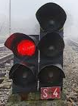
Odjezdové návěstidlo
Odjezdové návěstidlo
je hlavní návěstidlo
pro odjezd ze stanice
(odbočky).
Návěstidla – Hlavní návěstidla

Slide 12
Odjezdové návěstidlo
Ustanovení předpisů pro provozování dráhy a organizování drážní dopravy, platná pro odjezdová návěstidla, platí i pro ta cestová návěstidla, která v konkrétní vlakové cestě plní funkci odjezdového návěstidla
Návěstidla – Hlavní návěstidla

Slide 13
Cestové návěstidlo
Cestové návěstidlo je hlavní návěstidlo
pro jízdu z koleje na jinou navazující kolej v obvodu stanice (odbočky),
z obvodu stanice (odbočky) do jiného obvodu stanice,
do sousední dopravny
nebo pro zákaz další jízdy v dopravně.
Ustanovení předpisů pro provozování dráhy a organizování drážní dopravy, platná pro cestová návěstidla, platí i pro ta odjezdová návěstidla, která v konkrétní vlakové cestě plní funkci cestového návěstidla.
Návěstidla – Hlavní návěstidla

Slide 14
Cestové návěstidlo
Návěstidla – Hlavní návěstidla

Slide 15
Návěst Stůj
Návěst Stůj (červené světlo)
zakazuje strojvedoucímu jízdu vlaku.
Návěstidla – Hlavní návěstidla

Slide 16
Návěst Stůj
Čelo jedoucího vlaku musí zastavit alespoň 10 m (odhadem) před hlavním návěstidlem.
Tam, kde hlavní návěstidlo není přímo u koleje, musí čelo vlaku zastavit před návěstidlem s návěstí Konec vlakové cesty.
Vzdáleností 10 m před hlavním návěstidlem je stanoveno obvyklé místo zastavení.
Návěstidla – Hlavní návěstidla

Slide 17
Návěst Stůj
Návěst Stůj hlavního návěstidla, platného pro jízdu vlaku i posun zakazuje také posun;
čelo posunového dílu musí zastavit ještě před návěstidlem. Kde takové návěstidlo není přímo
u koleje, musí čelo posunového dílu zastavit před návěstidlem s návěstí Konec vlakové cesty.
Návěstidla – Hlavní návěstidla

Slide 18
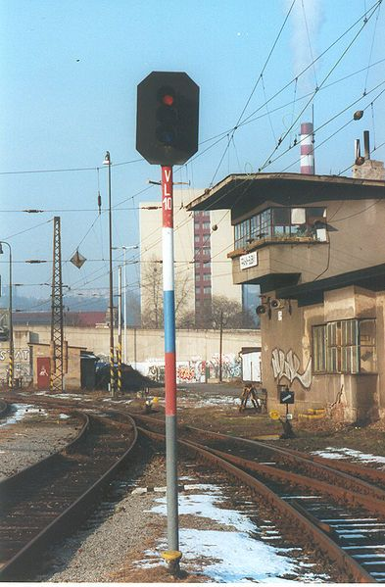
Vložené návěstidlo
Vložená návěstidla
jsou hlavní návěstidla
platná pro jízdu vlaku i posun,
která buď informují,
ze které koleje je postavena jízdní cesta,
nebo určují konec jízdní cesty.
Stanice s vloženými návěstidly
nemohou být považovány
za stanice s rychlostní návěstní soustavou.
Návěstidla – Hlavní návěstidla

Slide 19
Vložené návěstidlo
Vložená návěstidla mají značení červenými označovacími štítky (případně s bílým orámováním) s bílými nápisy a nátěry stožárů nebo označovacích pásů s červenými, modrými a bílými pruhy stejné délky.
Trpasličí vložená návěstidla mají značení jen označovacími červenými štítky (případně s bílým orámováním) s bílými nápisy.
Návěstidla – Hlavní návěstidla

Slide 20
Vložené návěstidlo
Návěst Kolejiště s vloženým návěstidlem
(bílá obdélníková,
na kratší straně umístěná deska,
černě orámovaná a na ní značka "vykřičník")
    upozorňuje
    na vložené návěstidlo ve stanici.
Návěstidla – Hlavní návěstidla

Slide 21
Vložené návěstidlo
Návěst Odjezdové návěstidlo dovoluje jízdu (přerušované bílé světlo)
Návěstidla – Hlavní návěstidla

Slide 22
Vložené návěstidlo
návěst Odjezdové návěstidlo dovoluje jízdu dovoluje jízdu vlaku a předvěstí návěst dovolující jízdu na následujícím hlavním návěstidle,
návěstí Odjezdové návěstidlo dovoluje jízdu se v případech stanovených tímto předpisem provádí výprava vlaku.
S výjimkou vjezdových návěstidel nelze ve stanici s vloženými návěstidly návěstit PN.
Návěstidla – Hlavní návěstidla

Slide 23
Vložené návěstidlo
Návěst Stůj
(modré světlo a nad ním červené světlo)
zakazuje jízdu vozidel
za návěstidlo.
Návěstidla – Hlavní návěstidla

Slide 24
Vložené návěstidlo
čelo jedoucího vlaku musí zastavit alespoň 10 m (odhadem) před hlavním návěstidlem,
čelo posunového dílu před návěstidlem s touto návěstí.
vzdáleností 10 m před hlavním návěstidlem je stanoveno obvyklé místo zastavení,
tam, kde hlavní návěstidlo není přímo u koleje, musí čelo vlaku i posunového dílu zastavit před návěstidlem s návěstí Konec vlakové cesty.
Návěstidla – Hlavní návěstidla

Slide 25
Vložené návěstidlo
Návěst Posun zakázán
(modré světlo)
zakazuje posunovat
za návěstidlo.
Návěstidla – Hlavní návěstidla

Slide 26
Vložené návěstidlo
čelo posunového dílu musí zastavit ještě před návěstidlem.
kde takové návěstidlo není přímo u koleje, musí čelo posunového dílu zastavit před návěstidlem s návěstí Konec vlakové cesty.
Návěst Posun zakázán zneplatňuje vložené návěstidlo pro jízdu vlaku.
Návěstidla – Hlavní návěstidla

Slide 27
Vložené návěstidlo
    Návěst Posun dovolen
    (bílé světlo)
    dovoluje posun.
Je‑li na návěstidle
platném jen pro jednu kolej,
informuje o postavené
posunové cestě
a je souhlasem k posunu.
Tato návěst
zakazuje jízdu vlaku.
Návěstidla – Hlavní návěstidla

Slide 28
Vložené návěstidlo
Návěst Posun dovolen
(bílé světlo a nad ním,
popř. pod ním červené světlo)
    dovoluje posun.
Je‑li na návěstidle
platném jen pro jednu kolej,
informuje o postavené
posunové cestě
a je souhlasem k posunu.
Tato návěst
zakazuje jízdu vlaku.
Návěstidla – Hlavní návěstidla

Slide 29
Krycí návěstidlo
Krycí návěstidlo je hlavní návěstidlo pro krytí:
nákladišť,
odbočných výhybek vleček na širé trati,
přejezdů s PZZ,
centrálních přechodů vybavených výstražným zařízením pro přechod kolejí
apod.
Krycí návěstidlo může být zřízeno i v dopravně D3 nebo dopravně RB pro krytí přejezdů s PZS a/nebo centrálních přechodů vybavených výstražným zařízením pro přechod kolejí, umístěných v dopravně D3 nebo dopravně RB, popř. v její blízkosti.
Návěstidla – Hlavní návěstidla

Slide 30
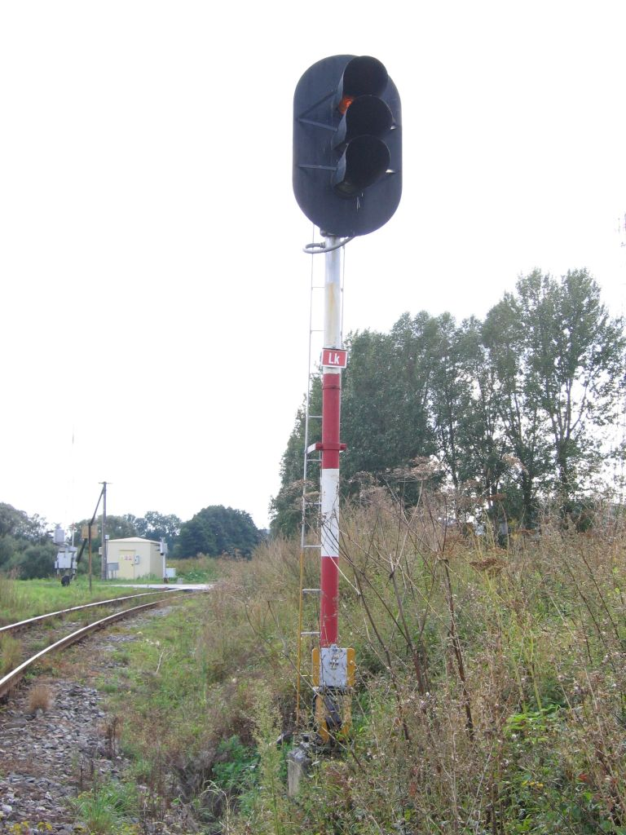
Krycí návěstidlo
Krycí návěstidlo
Návěstidla – Hlavní návěstidla

Slide 31
Oddílové návěstidlo
Oddílové návěstidlo
je hlavní návěstidlo na širé trati
pro vjezd vlaku do následujícího traťového oddílu.
= oddílové návěstidlo hradla, hlásky, automatického hradla
V odůvodněných případech může být umístěno i v obvodu stanice.
Návěstidla – Hlavní návěstidla

Slide 32
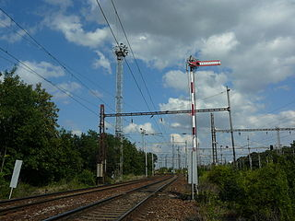
Oddílové návěstidlo
Návěstidla – Hlavní návěstidla

Slide 33
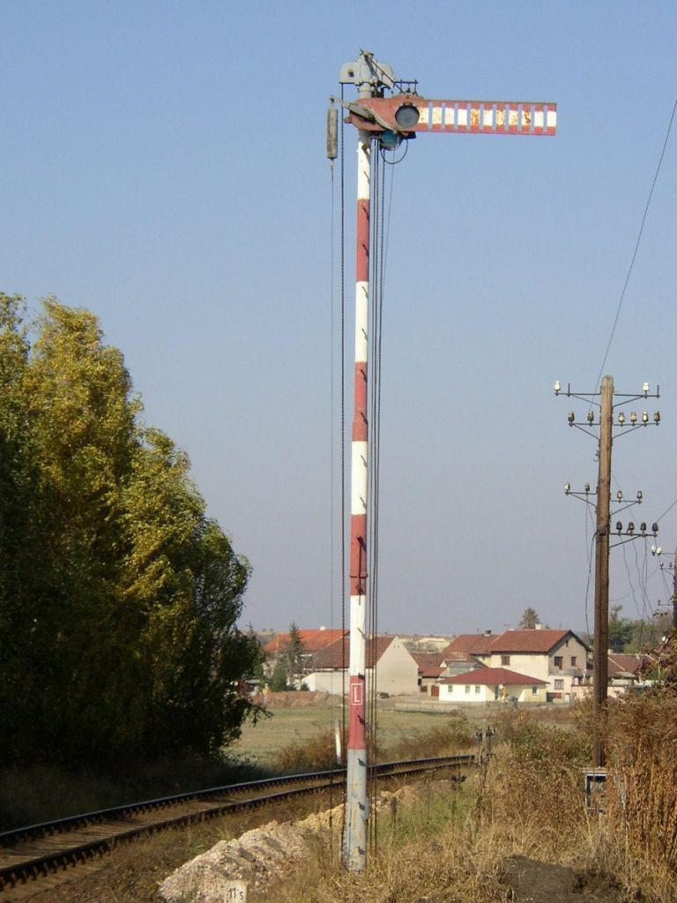
Mechanická návěstidla
Mechanická hlavní návěstidla platná jen pro jízdu vlaku mají značení červenými označovacími štítky (případně s bílým orámováním) s bílými nápisy a nátěry stožárů s červenými a bílými pruhy stejné délky.
Návěstidla – Hlavní návěstidla

Slide 34
Mechanická návěstidla
    Návěst Stůj (jedno vodorovné červenobílé rameno [denní i noční návěst]; červené světlo [noční návěst]) zakazuje jízdu strojvedoucímu vlaku, čelo vlaku musí zastavit ještě před hlavním návěstidlem. Tam, kde hlavní návěstidlo není přímo u koleje, musí čelo vlaku zastavit před návěstidlem s návěstí Konec vlakové cesty.
Návěstidla – Hlavní návěstidla

Slide 35
Mechanická návěstidla
Návěst Volno (jedno červenobílé rameno vpravo šikmo vzhůru v úhlu 45° [denní i noční návěst]; zelené světlo [noční návěst]) dovoluje jízdu strojvedoucímu vlaku.
Je‑li projíždějící vlak zastaven u vjezdového (cestového) návěstidla stanice s nezávislými návěstidly a vjezd je dovolován návěstí Volno, musí strojvedoucí projíždějícího vlaku jednat za vjezdu do ŽST jako u vlaku pravidelně zastavujícího a musí v ŽST s vlakem zastavit, pokud nejsou splněny podmínky pro projetí vlaku, stanovené tímto předpisem.
Návěstidla – Hlavní návěstidla

Slide 36
Mechanická návěstidla
Návěst Výstraha (jedno červenobílé rameno vpravo šikmo vzhůru v úhlu 45° a pod ním jedno vodorovné žlutobílé rameno [denní i noční návěst]; jedno žluté světlo [noční návěst]) dovoluje jízdu strojvedoucímu vlaku; dále tato návěst předvěstí návěst Stůj na následujícím hlavním návěstidle.
Je‑li na vjezdovém (cestovém) návěstidle tato návěst, strojvedoucí projíždějícího vlaku jedná za vjezdu do ŽST jako u vlaku pravidelně zastavujícího a musí v ŽST s vlakem zastavit, pokud nejsou splněny podmínky pro projetí vlaku, stanovené tímto předpisem.
Návěstidla – Hlavní návěstidla

Slide 37
Mechanická návěstidla
Návěst Rychlost 40 km/h (dvě červenobílá ramena vpravo šikmo vzhůru v úhlu 45° [denní i noční návěst]) přikazuje strojvedoucímu vlaku jet v obvodu výhybek přilehlých k hlavnímu návěstidlu rychlostí nejvýše 40 km/h; dále tato návěst předvěstí návěst Stůj na následujícím hlavním návěstidle bez samostatné předvěsti.
Je‑li na vjezdovém (cestovém) návěstidle tato návěst, strojvedoucí projíždějícího vlaku jedná za vjezdu do ŽST jako u vlaku pravidelně zastavujícího a musí v ŽST s vlakem zastavit, pokud nejsou splněny podmínky pro projetí vlaku, stanovené tímto předpisem.
Návěstidla – Hlavní návěstidla

Slide 38
Mechanická návěstidla
Návěst Rychlost 40 km/h a výstraha (dvě červenobílá ramena vpravo šikmo vzhůru v úhlu 45° a mezi nimi jedno vodorovné žlutobílé rameno [denní i noční návěst])
přikazuje strojvedoucímu vlaku jet v obvodu výhybek přilehlých k hlavnímu návěstidlu rychlostí nejvýše 40 km/h; dále tato návěst předvěstí návěst Stůj na následujícím hlavním návěstidle.
Je‑li na vjezdovém (cestovém) návěstidle tato návěst, strojvedoucí projíždějícího vlaku jedná za vjezdu do ŽST jako u vlaku pravidelně zastavujícího a musí v ŽST s vlakem zastavit, pokud nejsou splněny podmínky pro projetí vlaku, stanovené tímto předpisem.
Návěstidla – Hlavní návěstidla

Slide 39
Mechanická návěstidla
Ramena
dvouramenného návěstidla
musí být zhotovena z odrazek.
Návěstidla – Hlavní návěstidla

Slide 40
Testík na závěr
Co mají společného následující návěstidla?
    Zakazují jízdu vlaku
Návěstidla – Hlavní návěstidla

Slide 41
Testík na závěr
Vysvětlete pojem ,,návěstidlo přímo u koleje“
    Návěstidlo přímo u koleje je návěstidlo umístěné přímo (bezprostředně) u koleje, a to přímo vpravo, přímo vlevo nebo nad kolejí.
    Za hlavní návěstidlo přímo u koleje se nepovažuje to, které je sice umístěno přímo u koleje, pro niž platí, ale až za návěstidlem s návěstí Konec vlakové cesty, platným pro tuto kolej.
Návěstidla – Hlavní návěstidla

Slide 42
Děkuji za pozornost
Návěstidla – hlavní návěstidla
  Ing. Lenka Mulačová
    GŘ – Odbor řízení provozu)
    Mulacova@szdc.cz
© Správa železnic, státní organizace
Dlážděná 1003/7, 110 00 Praha 1
www.szdc.cz

